Slide 1

Workshop
Klimaatrobuuste landschappen
De betekenis van ‘water en bodem sturend’

Slide 2
Deel 1. Pitch
Je wilt een workshop organiseren. Hoe overtuig je je collega’s of je bestuur van de noodzaak?
Deel 2. Voorbereiding
Wat moet je doen om van de workshop een succes te maken?
Deel 3. Bouwstenen a + b
Welke dia’s kun je gebruiken tijdens de workshop? Twee typen bouwstenen: standaard (a) en op maat (b).

Slide 3

Deel 1
Pitch
Bedoeld voor de mensen die de workshop willen promoten.
De volgende zes dia’s geven inspiratie voor het geven van een pitch.

Slide 4

Hoe maak je mensen enthousiast voor de workshop? Verleid ze met een korte pitch. Hiermee kun je twee doelen bereiken:
De workshop promoten bij leidinggevenden en/of bestuurders, zodat je hem mag geven
Deelnemers werven

Slide 5

Pitch 1
Water en bodem sturend
“Water en bodem krijgen een doorslaggevende rol bij de ruimtelijke keuzes.
Zo zorgen we voor een landschap dat bestendig is voor het (toekomstige) klimaat.”
Deze boodschap is afgegeven door het Rijk (Kamerbrief ‘Water en bodem sturend’ van 25 november 2022) en heeft gevolgen voor de keuzes die we maken bij het inrichten van het landschap.
Dit is een stevige opgave die vraagt om een andere aanpak. Hoe doen we dat?
Tijdens de workshop ‘Klimaatrobuuste landschappen’ verkennen we gezamenlijk wat die andere aanpak betekent.

Slide 6
Pitch 2
Mogelijke aanleidingen voor de workshop:
Er is behoefte aan een gedeeld beeld van een klimaatrobuust landschap.
Er is behoefte aan kennis van het water- en bodemsysteem.
Een omgevingsvisie, planvisie en/of milieueffectrapport is in de maak.
Er is zicht op een nieuw te ontwikkelen locatie (voorbereiding grondaankoop of vestiging voorkeursrecht).
Er wordt gewerkt aan een ruimtelijk (schets)ontwerp voor een gebied of een locatie.
Er is een knelpunt dat moet worden opgelost. Denk aan wateroverlast op straat of verzakking door droogte.

Slide 7
Pitch 3
Doel van de workshop:
werken aan een klimaatrobuust landschap.
Aan de hand van een concreet voorbeeld uit de betreffende gemeente gaan we:
ontdekken wat een klimaatrobuust landschap is
kennisnemen van de opbouw van het landschap, inclusief het watersysteem
de zeven principes van ’water en bodem sturend’ toepassen (niet in de praktijk, maar ‘op de tekentafel’)
inzien welke mogelijkheden en beperkingen een landschap met zich meebrengt
begrijpen welke stappen nodig zijn om een landschap klimaatrobuust in te richten en te beheren

Slide 8
Pitch 4
Doelgroepen
(voor wie is de workshop geschikt?)
Ambtenaren en bestuurders die betrokken zijn bij keuzes in de fysieke leefomgeving.
Overige partijen in het ruimtelijk domein, zoals advies- en ontwerpbureaus, ontwikkelaars, financiers.

Slide 9
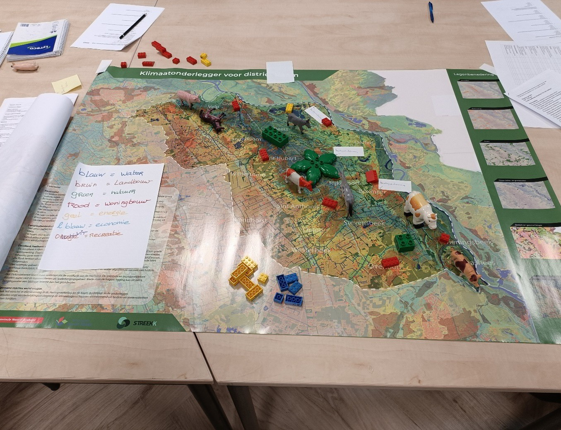
Pitch 5
Zelf aan de slag!
Het gebied ontwerpen met behulp van kaarten
Tijdens de workshop maken we gebruik van kaarten en andere gegevens over het landschap. Op basis daarvan gaat de groep het gebied inrichten. Tegelijkertijd houden we rekening met het principe ‘water en bodem sturend’. Wat is er dan mogelijk? En wat niet? Dat wordt meteen duidelijk.

Slide 10

Deel 2
Voorbereiding
Bedoeld voor de mensen die de workshop gaan geven.
De volgende drie dia’s geven steun bij het voorbereiden van de workshop.

Slide 11

Wie nodig je uit?
Maak het breed
  Zorg ervoor dat de samenstelling van de groep aansluit bij het doel van de workshop.
  Betrek collega's die ogenschijnlijk minder te maken hebben met klimaatrobuuste landschappen, zoals collega's openbare ruimte, mobiliteit, grondverwerving, energie.
  Betrek waar nodig collega’s van buiten de organisatie (waterschap, LTO, provincie, et cetera).
Zorg voor een of meer collega's die een inleiding kunnen geven over:
De kenmerken en werking van het bodem- en watersysteem – lokaal en regionaal.
De context van de workshop (visie, concreet knelpunt, locatiekeuze et cetera).

Slide 12
Wat moet je allemaal regelen?
Checklist
Uitnodigen
Datum en locatie vastleggen.
Uitnodiging versturen (eventueel met huiswerk en/of programma)
Kaartmateriaal afdrukken (A0)
Locatie
Een (groot) digitaal scherm
Meerdere grote tafels, zodat je met meerdere groepen aan een A0-kaart kan werken
Koffie / thee / versnapering
Werkmateriaal: post-its, stiften, legoblokjes
Voorbereiding
PowerPoint samenstellen, met:
Programma
Inleiding
Doel: samenhang opgave
Toelichting regionaal en lokaal watersysteem
(in- en uitzoomen)
Toelichting Klimaatonderlegger (als die wordt gebruikt)
Toelichting casussen
Evaluatie
Verslag met gemaakte afspraken
Foto’s (vooraf toestemming vragen)

Slide 13
Zorg voor de juiste informatie en kaarten
Water en bodem sturend: Kamerbrief
Lees de kamerbrief zorgvuldig, haal er de punten uit die voor jouw gebied van belang zijn.
Zoek naar geschikte bronnen en kaarten die je kunt gebruiken.
Denk aan (zie ook blok 3b):
Hoogte- en bodemkaart (AHN)
Klimaatonderlegger Brabant
Klimaateffectatlas
DPRA-stresstesten (Deltaprogramma Ruimtelijke Adaptatie). Opvraagbaar bij gemeente(n)
Normen wateroverlast: te vinden in de omgevingsverordeningen van provincies.
De Landelijke Maatlat voor klimaatadaptief bouwen
Water-signaleringskaart Brabant
Kaarten waarop zichtbaar het watersysteem, landgebruik,
Historische kaart (Topotijdreis)

Slide 14

Deel 2
Deel 3a
Standaard bouwstenen
Bedoeld voor de mensen die de workshop gaan geven.
Dit deel bevat standaard-bouwstenen met informatie en afbeeldingen die gebruikt kunnen worden bij de workshop en de communicatie over de workshop. Tip: maak een keuze!

Slide 15

Hoofdprincipes Water- en bodem sturend
  Nationale inrichtingsprincipes
  Kamerbrief Water en Bodem Sturend van 25 november 2022
  Niet afwentelen (in tijd, locatie en van privaat naar publiek)
  Meer rekening houden met extremen
  Droogte, hitte, wateroverlast in samenhang
  Meerlaagsveiligheid
  Minder afdekken, vergraven en niet verontreinigen
  Integrale aanpak
  Comply or explain
  Bron: Nationaal Uitvoeringsprogramma Klimaatadaptatie Slimmer, intensiever, voor en door iedereen (17-11-2023)

Slide 16
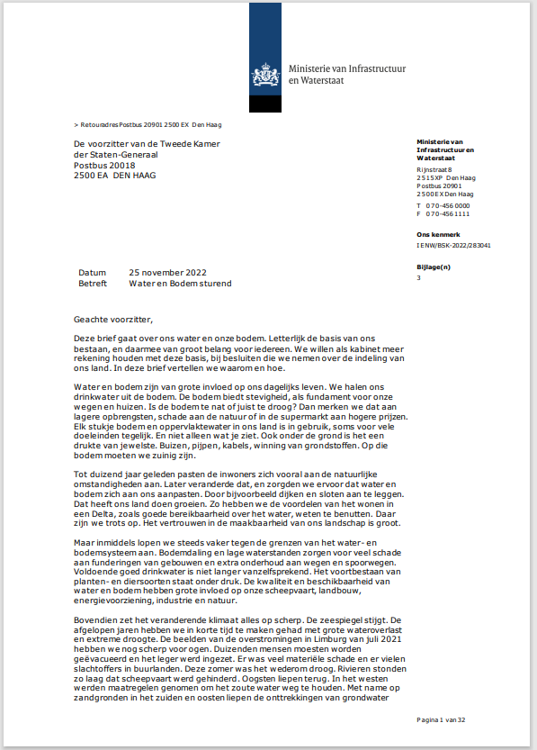
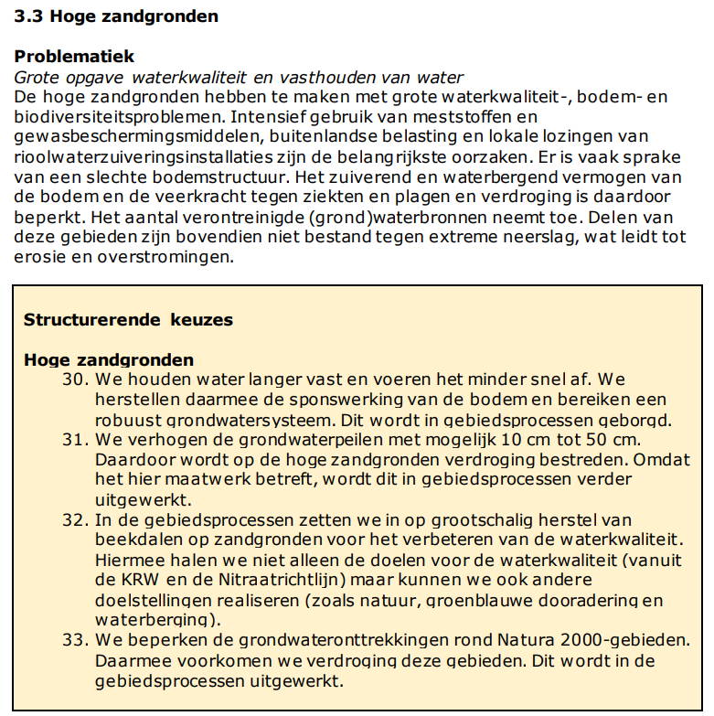
Hoofdprincipes
Water- en bodem sturend

Slide 17
Waarom ‘water en bodem sturend’? – citaten 1
  Vooraf: oproep Deltacommissaris aan kabinet:
  “De urgente transities op het gebied van
  woningbouw, mobiliteit, energie, landbouw en biodiversiteit
  vragen om onderlinge samenhang en synchronisatie. Klimaatadaptatie is daarbij
  een gelijkwaardige, zo niet randvoorwaardelijke opgave.”
  “De traditionele aanpak van het waterbeheer om via technische maatregelen het gewenste landgebruik mogelijk te maken is vastgelopen in diverse gebieden, zoals in de veengebieden en op de zandgronden. Dit vraagt om een omslag. Het landgebruik moet worden aangepast aan de waterbeschikbaarheid in plaats van andersom.”
  “Nederland staat een grote verbouwing te wachten. Mijn oproep hierbij is steeds:
  ‘Iedere schop in de grond klimaatbestendig.’ ”

Slide 18
Waarom ‘water en bodem sturend’? – citaten 2
  “Water en bodem gaan grote impact hebben op elke ruimtelijke keuze die we gaan maken.” Deze dringende boodschap is afgegeven door het Rijk, in de Kamerbrief ‘Water en bodem sturend’ van 25 november 2022.
  Minister Harbers:
  “Eeuwenlang hebben we met eigen handen ons land gemaakt tot wat het is, bijvoorbeeld door dijken te bouwen en sloten te graven. Maar we lopen nu steeds meer tegen de grenzen aan, vanwege het intensieve gebruik en de klimaatverandering. Door meer rekening te houden met ons water, kunnen we ook in de toekomst blijven wonen en werken in Nederland. Daarom maken we nu deze keuzes.”
  Staatssecretaris Heijnen:
  “Onze bodem is letterlijk de basis onder alles wat we doen. Het is het fundament voor onze huizen, de bron van ons drinkwater en onze voeding en de plek waaruit elektriciteit en warmte onze huizen binnenkomen. Elk stukje van de bodem is in gebruik, daarom vind ik het ook een goede zaak om er zuinig mee om te gaan. Deze keuzes zijn daarvoor een belangrijke stap.”

Slide 19
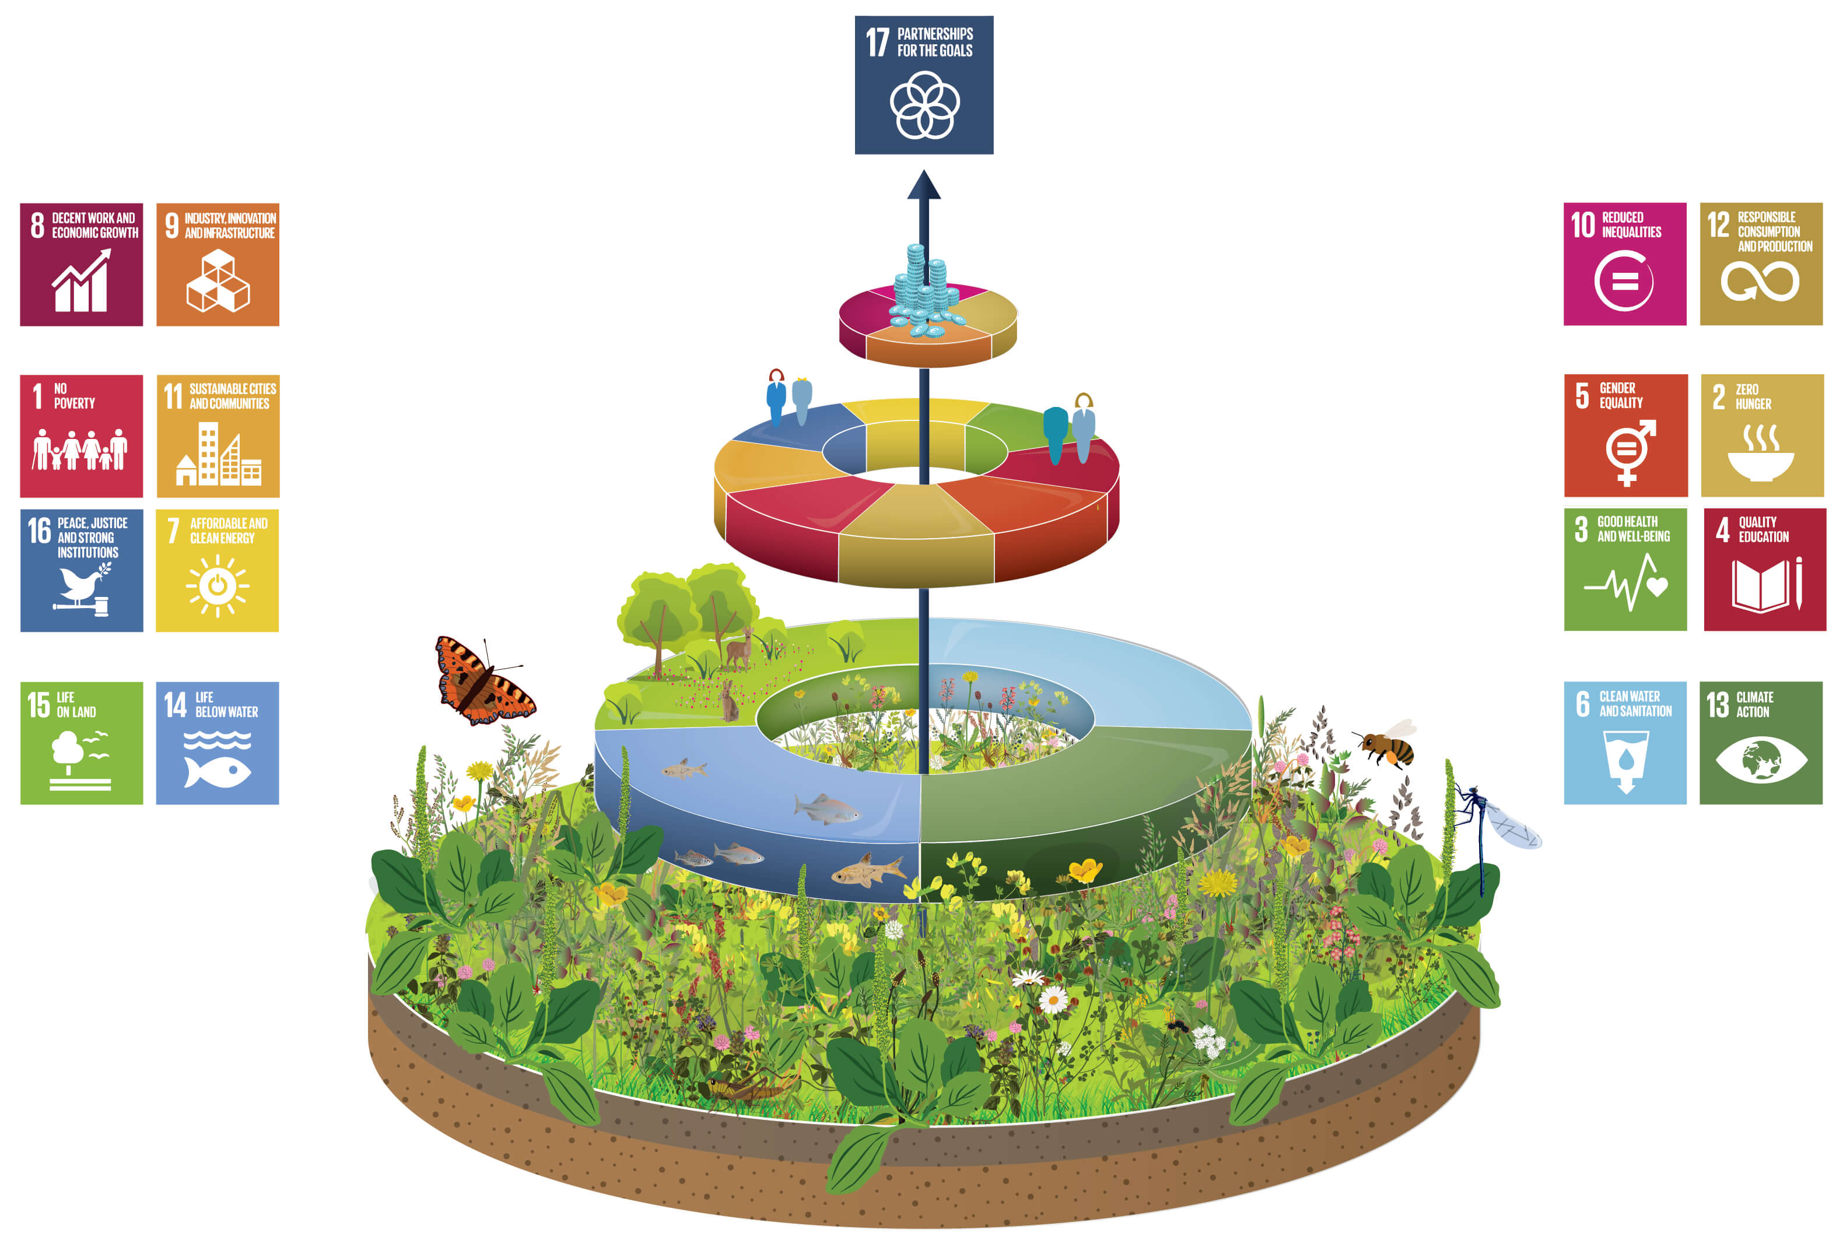
Waarom ‘water en bodem sturend’? – citaten 3
  “Water en bodem sturend legt een sterke basis voor de verschillende ruimtelijke opgaven waar we in Nederland voor staan, en zou daarom richtinggevend moeten zijn. Niet alles kan overal, maar belangrijker nog: veel dingen werken beter, als je ze op de juiste plek doet.”
  Water en bodem maken deel uit van het natuurlijke systeem. Dit systeem ‘draagt’ als het ware alle andere systemen. Zie afbeelding.
  Bron: WUR (14-06-2023).

Slide 20
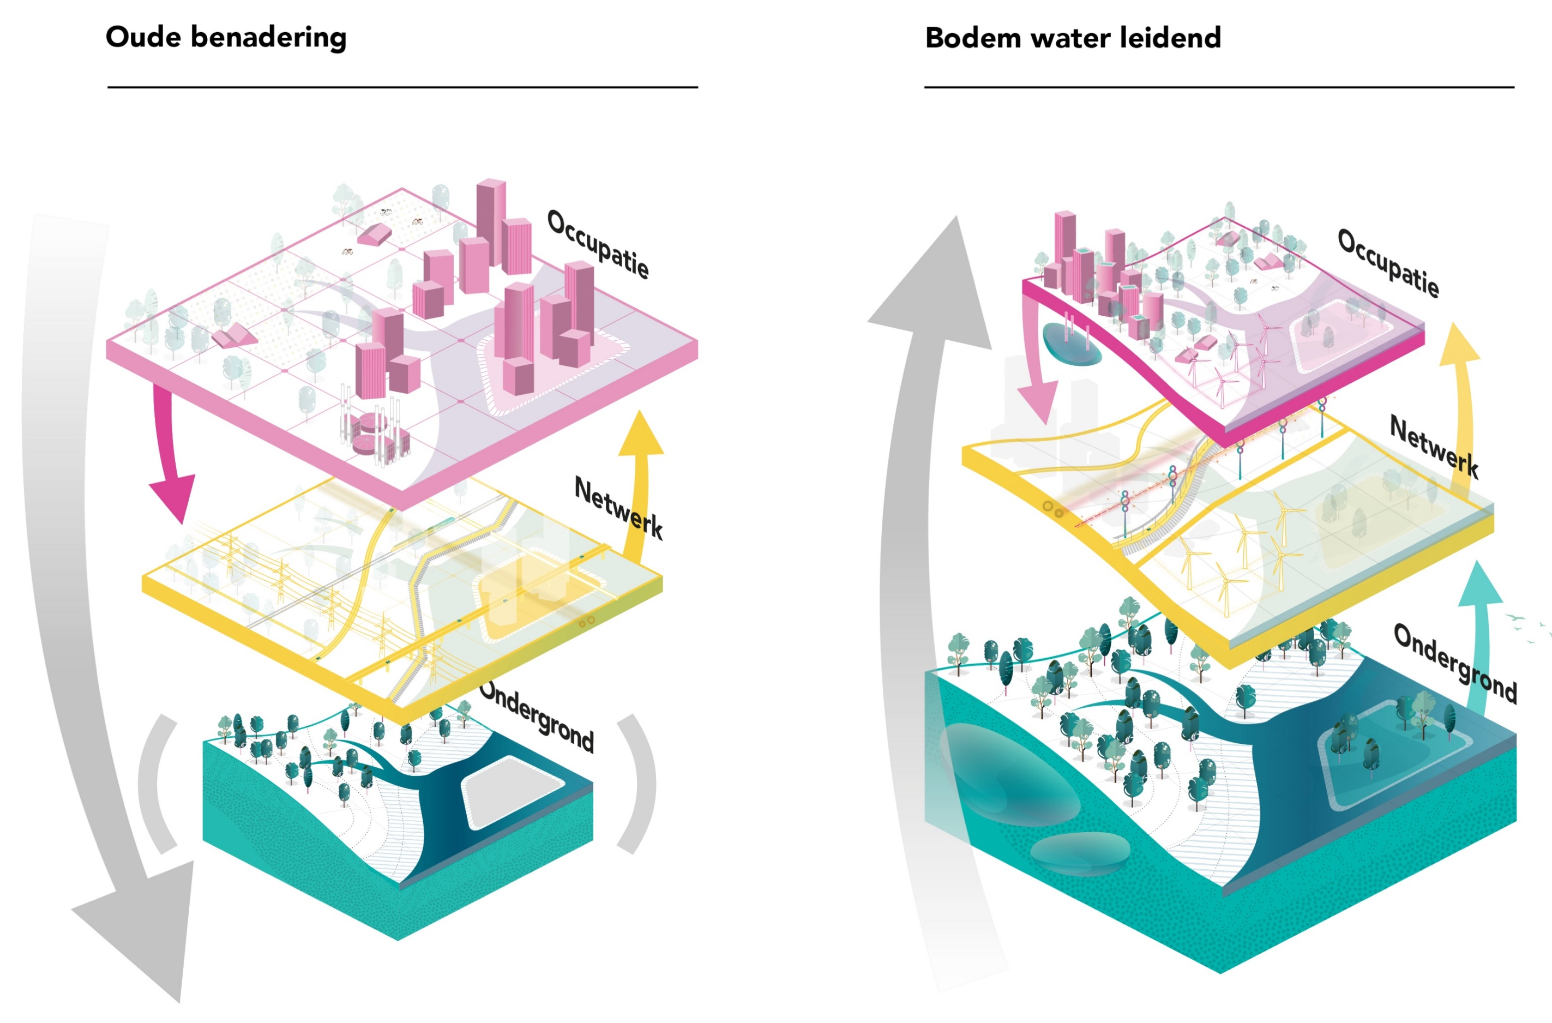
  Een andere manier van kijken:
  de lagenbenadering
  Lagenbenadering en de nieuwe benadering: beginnen bij water en bodem en kijk vanuit daar naar de andere lagen.
  Bron: Polyfern landscape architects B.V.

Slide 21
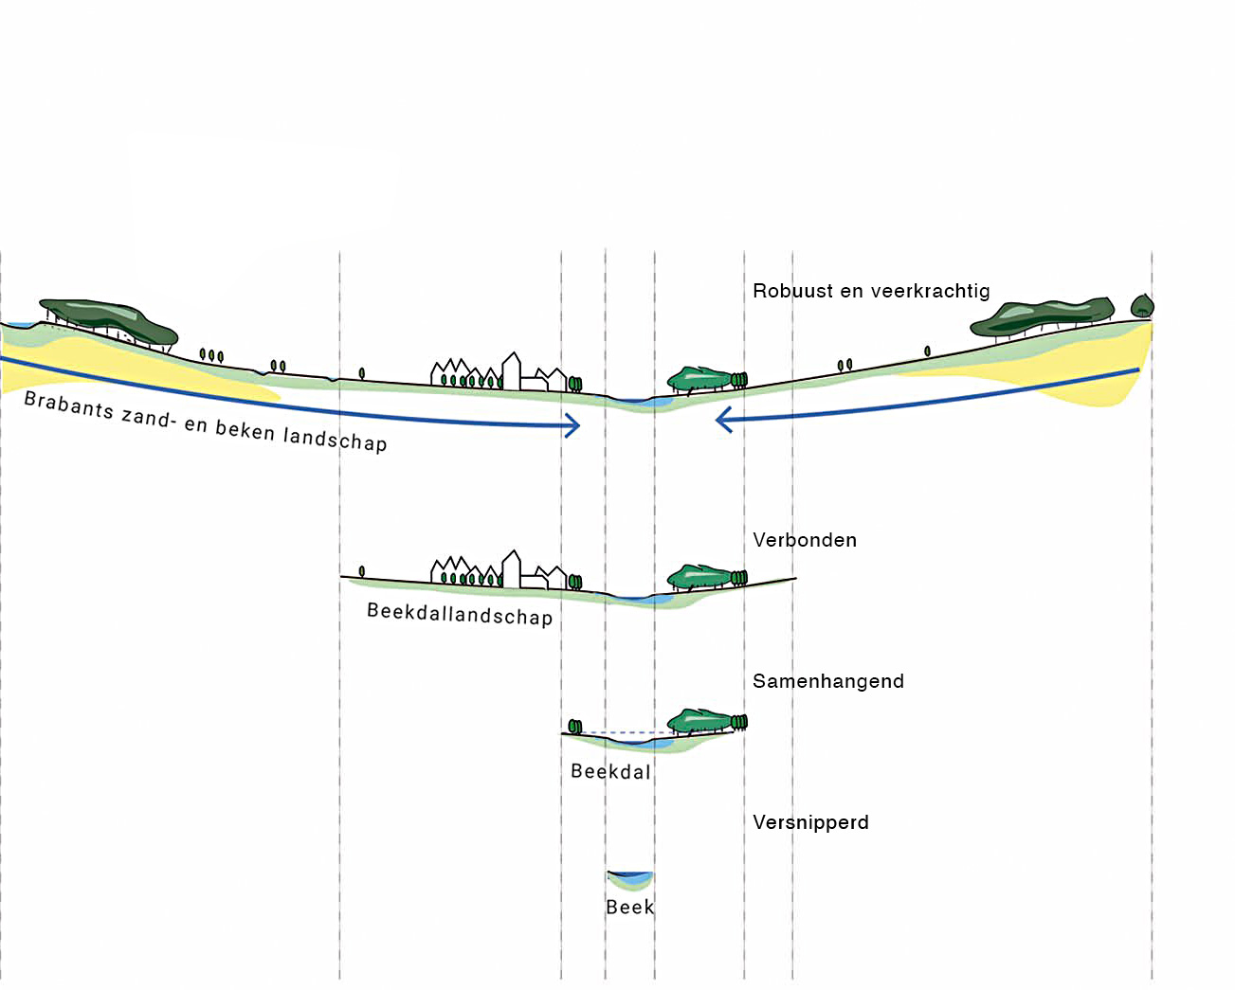
  Uitzoomen
  Kijken naar het grotere geheel, om zo een robuust en veerkrachtig systeem te ontwikkelen.
  Bron: Reisgids klimaatrobuuste beekdalen (H+N+S)
Notes:
Bron: Reisgids klimaatrobuuste beekdalen (H+N+S)

Slide 22
Wat betekent ‘water en bodem sturend’
voor de decentrale overheid?
  Voor zover dat nog niet is gedaan, moeten integrale keuzes worden gemaakt.
  Het gaat om afstemming tussen keuzes in het landelijk- en stedelijk gebied, die ruimte vragen.
  Het kan gaan om landbouw, woningbouw en bedrijvigheid in en buiten de stad, de inrichting van de openbare ruimte en van nieuwbouwlocaties, recreatie, water- en energievoorziening.
  Bij al deze keuzes geldt het water- en bodemsysteem als sturend.
  Om weerbaar te zijn tegen klimaatverandering (wateroverlast en droogte)
  Om de kwaliteit van het water- en bodemsysteem te beschermen

Slide 23
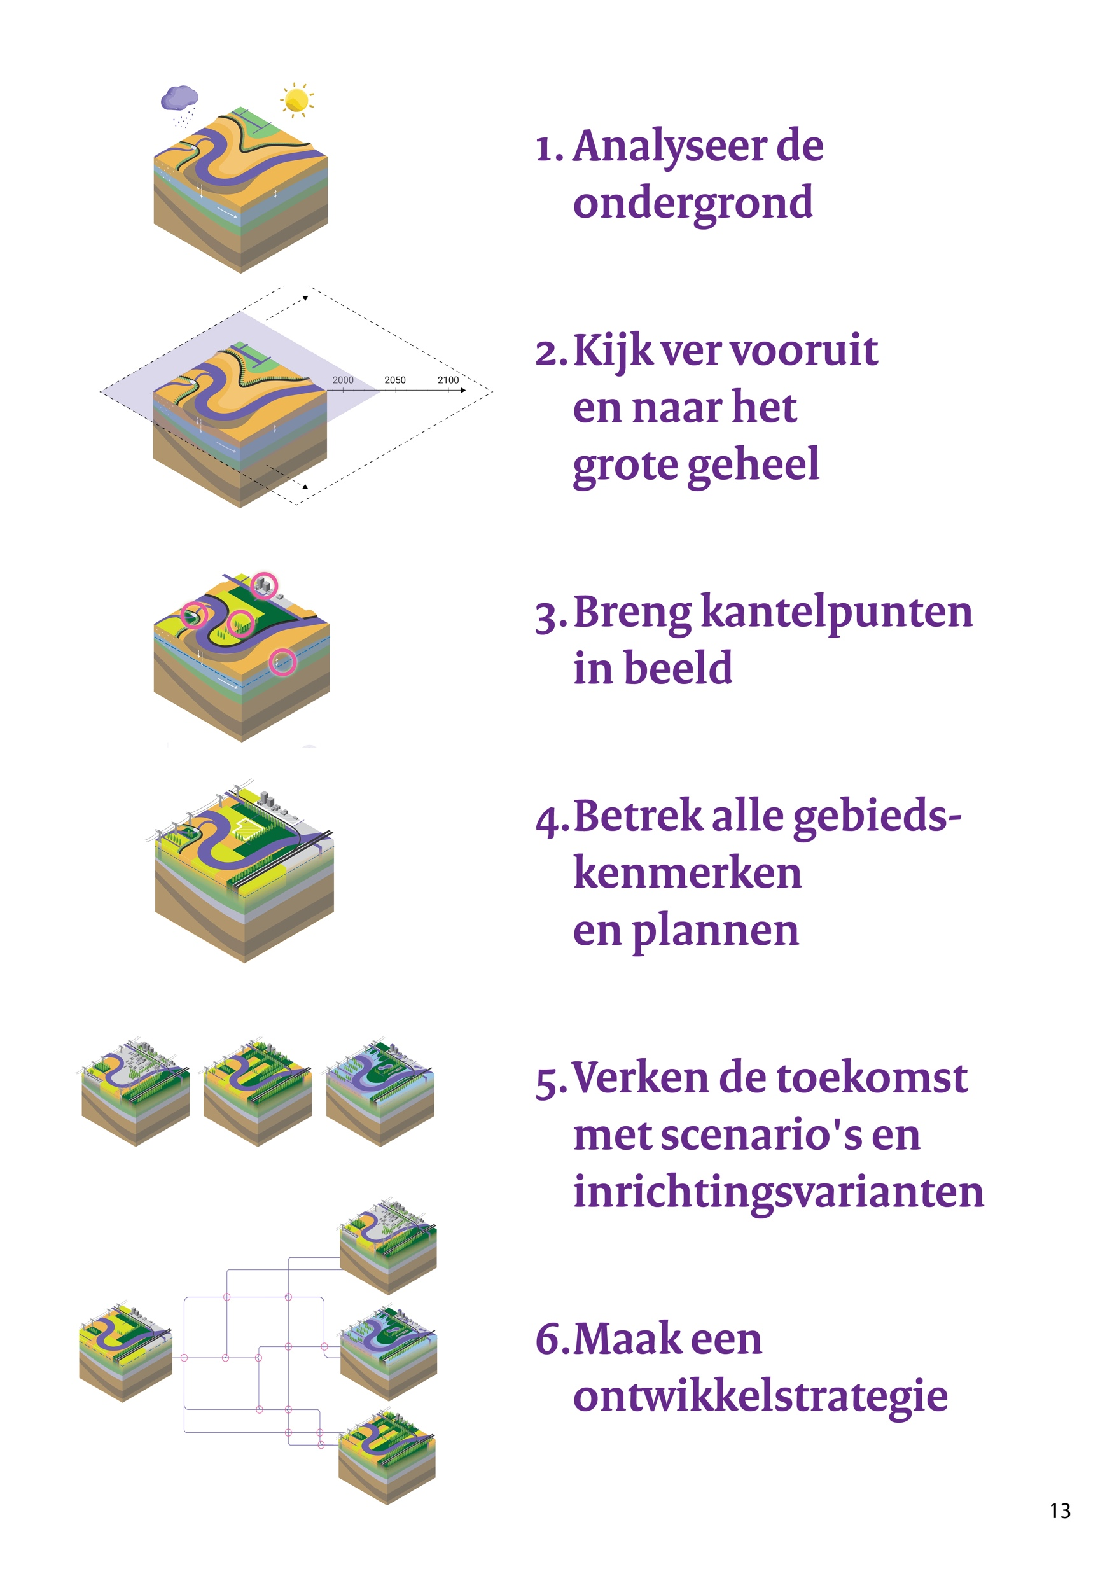
  Voorbeeld van hoe je het principe ‘water en bodem sturend’ kunt aanpakken
  Bron: College van Rijksadviseurs (november '23): Water en bodem sturend. Hoe dan? Praktijkgids voor een ontwerpende aanpak.​

Slide 24
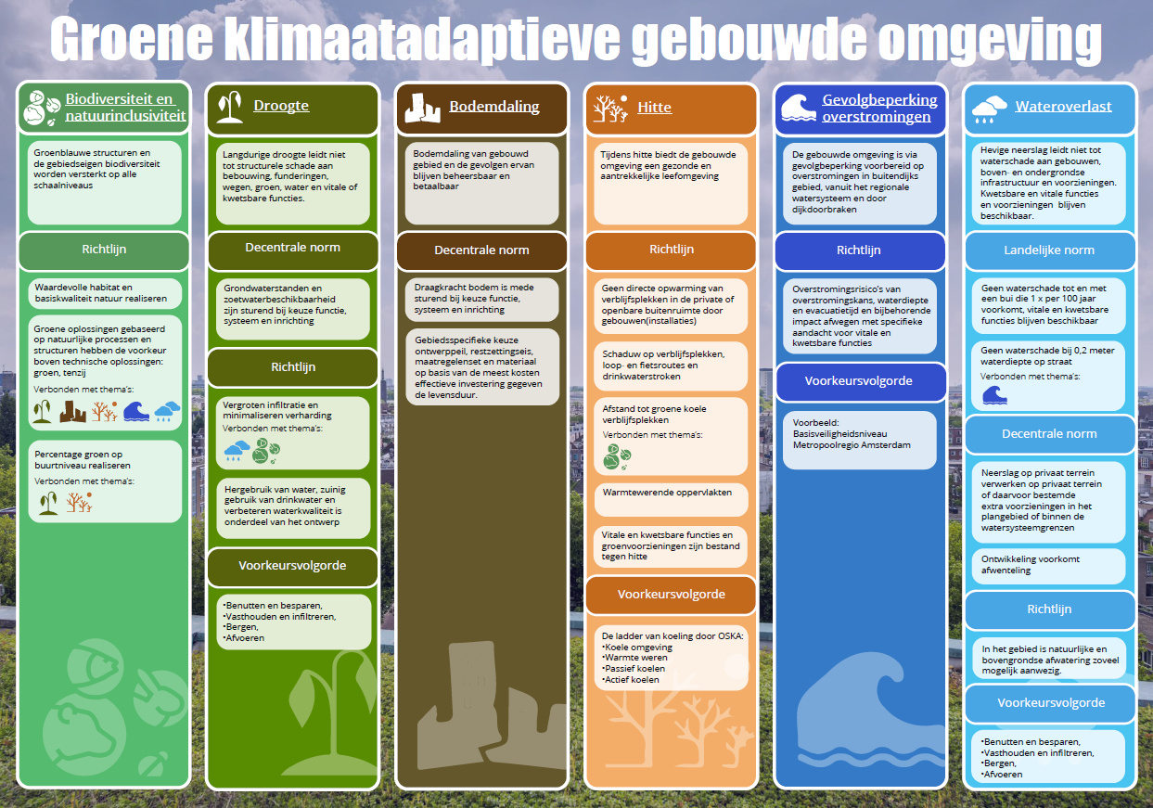
Instrument
voor in
stedelijk gebied
De maatlat klimaatadaptief bouwen
  De maatlat maakt duidelijk wat klimaatadaptief inrichten en bouwen inhoudt. Dit instrument is vooral te gebruiken bij het realiseren van nieuwbouw.
  Het gaat over 'hoe’ te bouwen.
  Link: Maatlat groene klimaatadaptieve gebouwde omgeving - Klimaatadaptatie (klimaatadaptatienederland.nl)

Slide 25
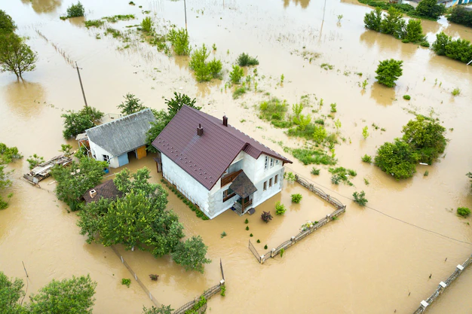
  Voorbeelden van veel water
  Bron: Beeldbank Aa en Maas

Slide 26
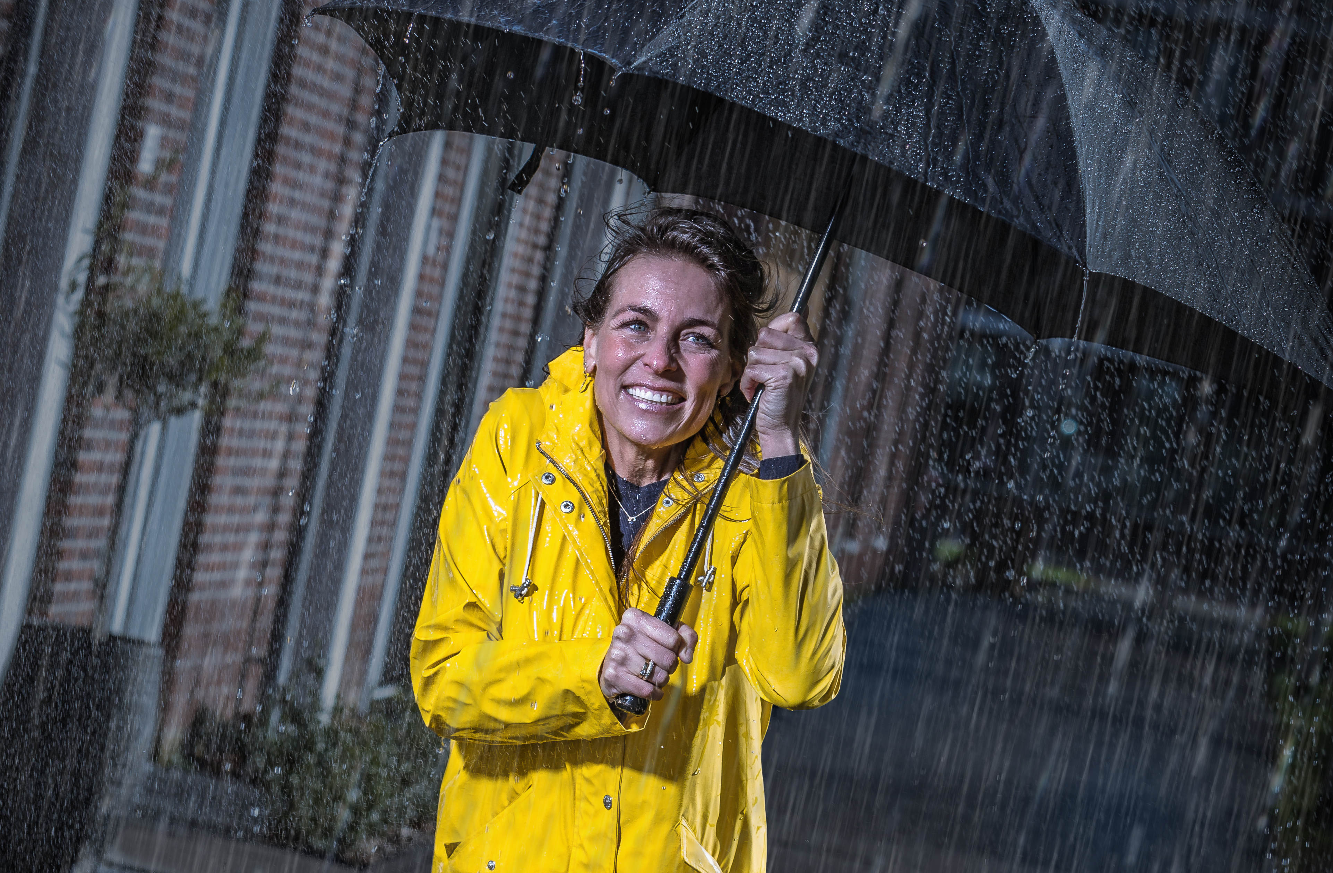
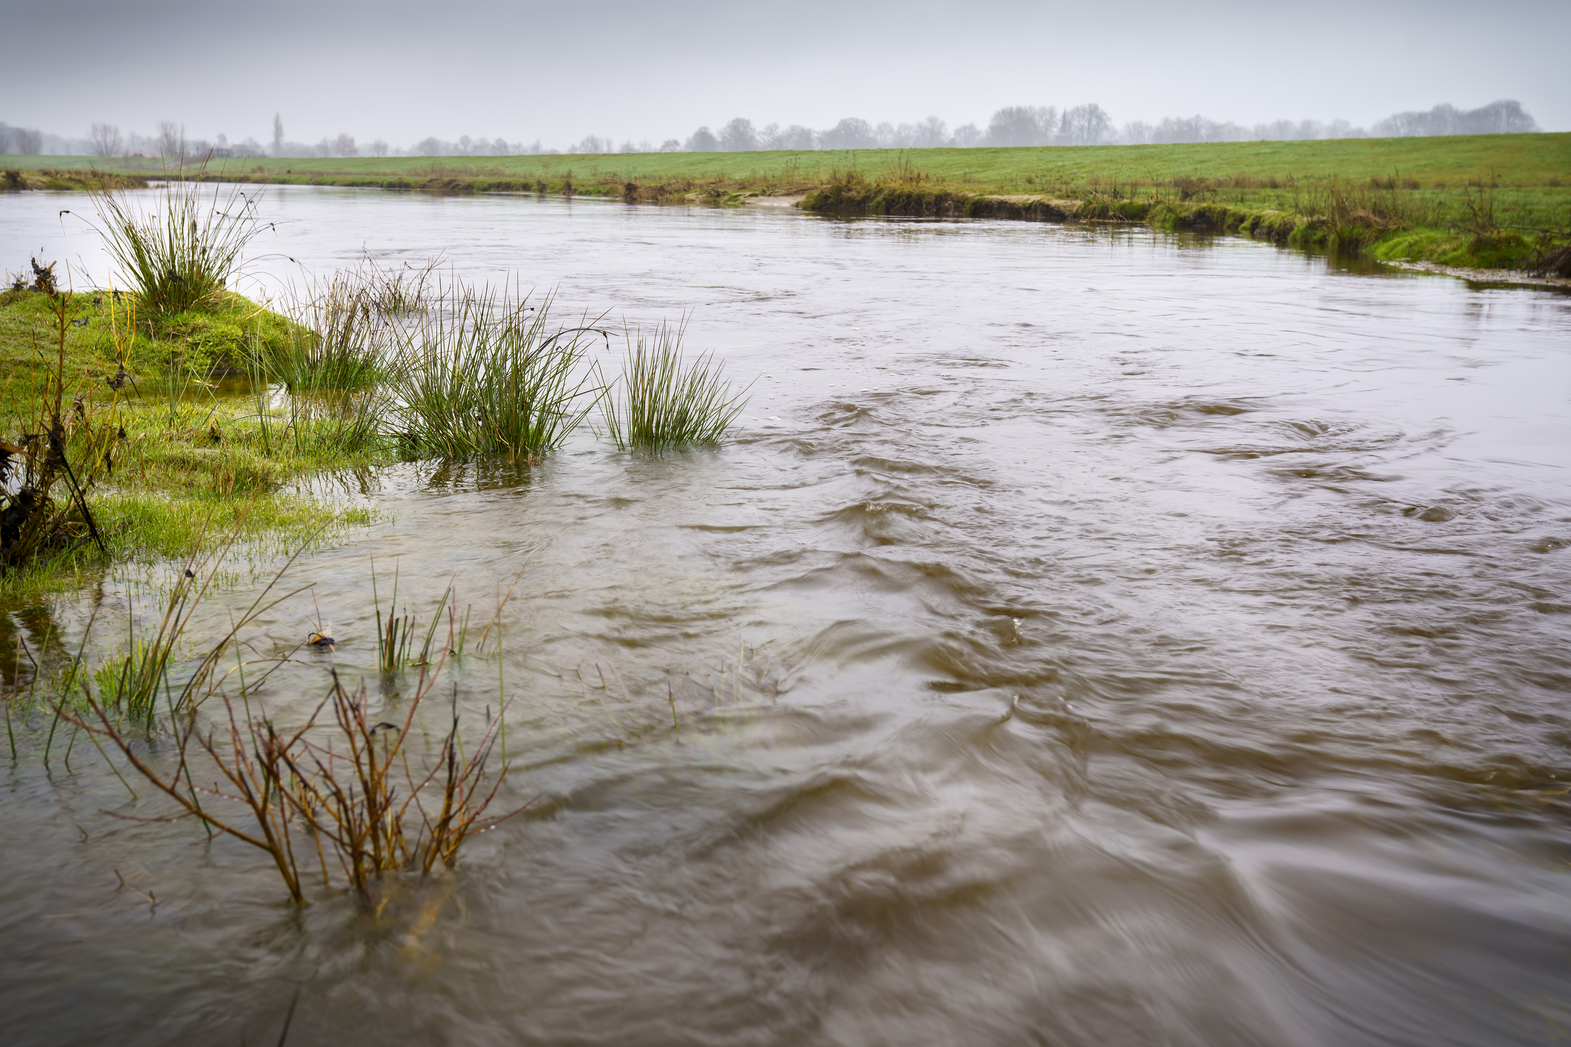
  Voorbeelden van veel water
  Bron: Beeldbank Aa en Maas

Slide 27
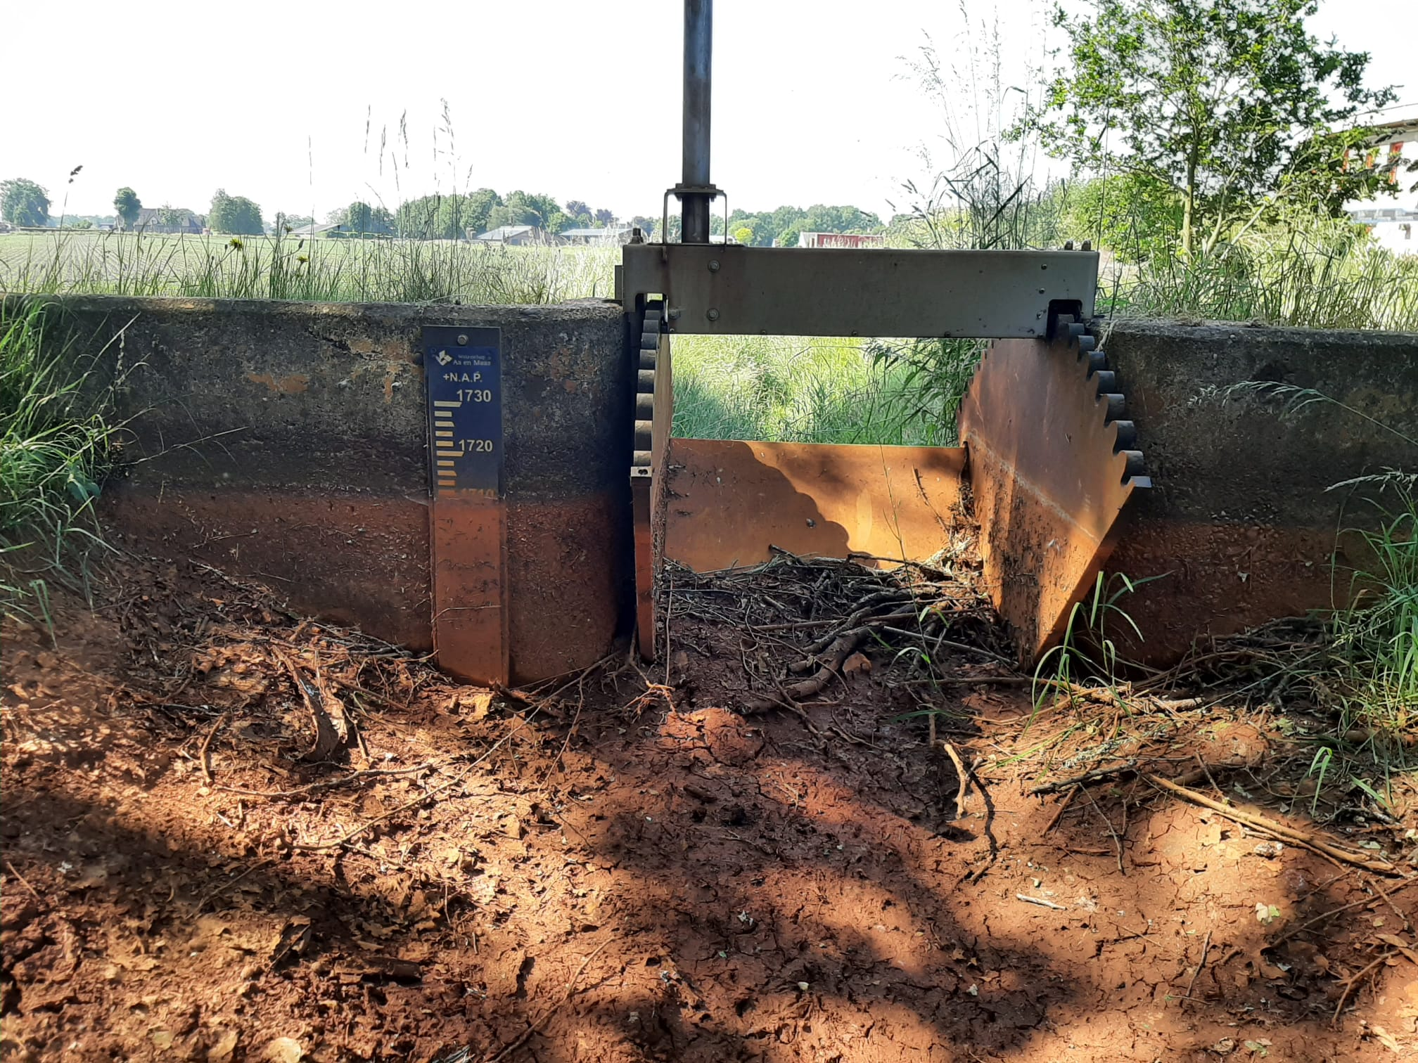
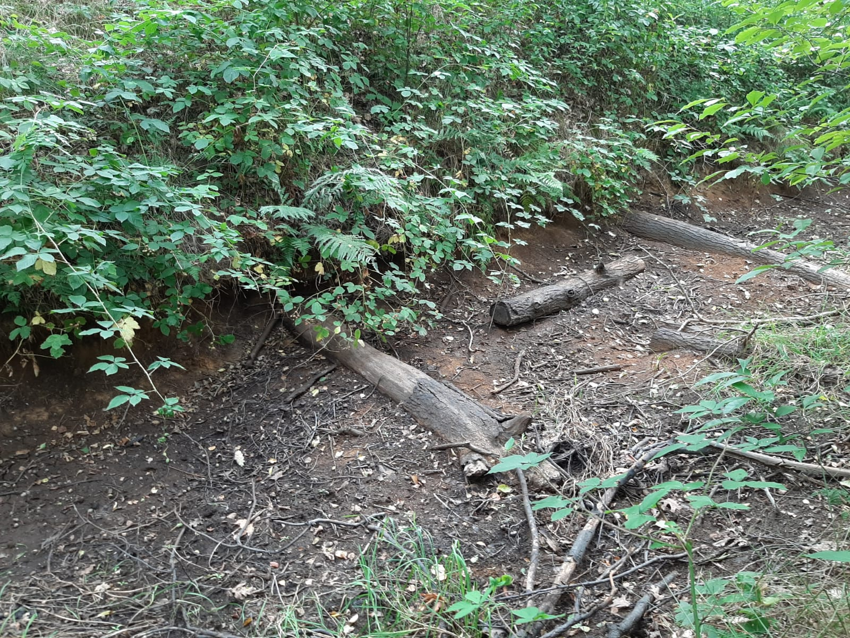
  Voorbeeld van weinig water
  Drooggevallen beek
  Bron: Beeldbank Aa en Maas
  Drooggevallen beek

Slide 28
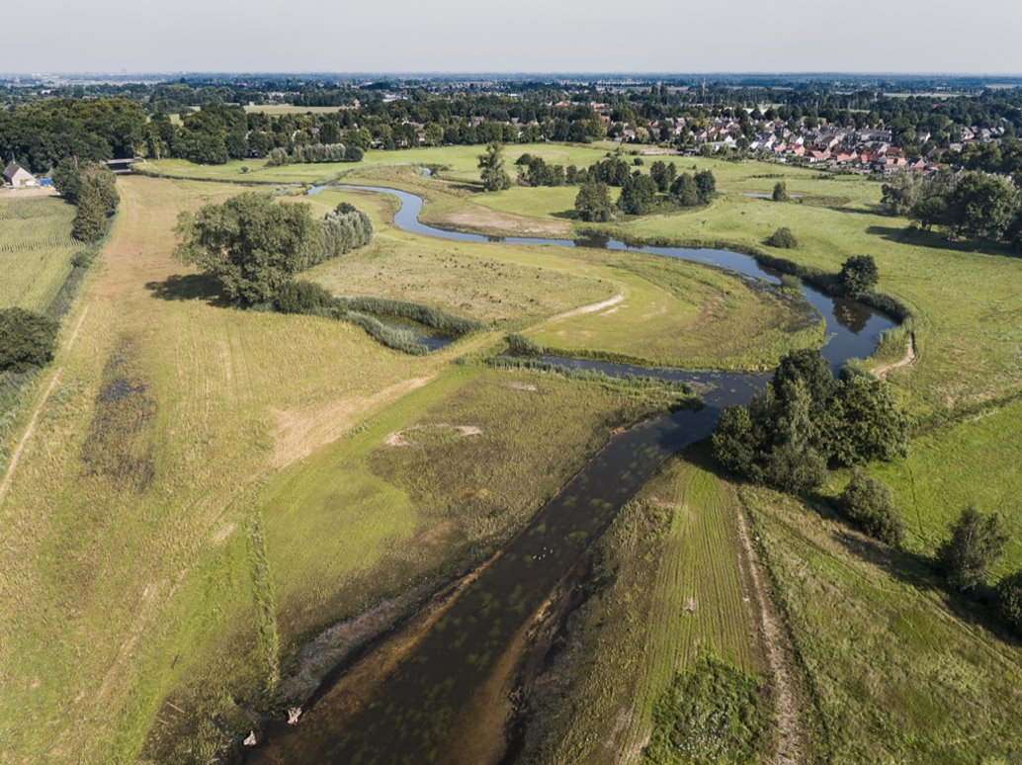
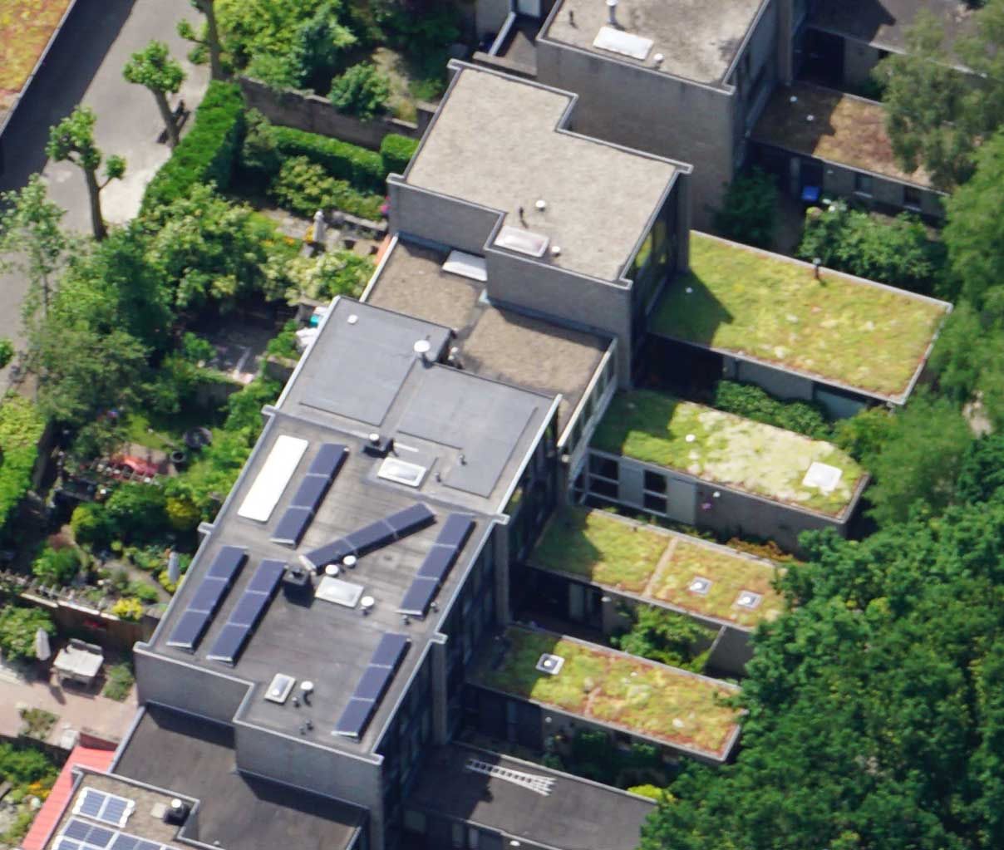
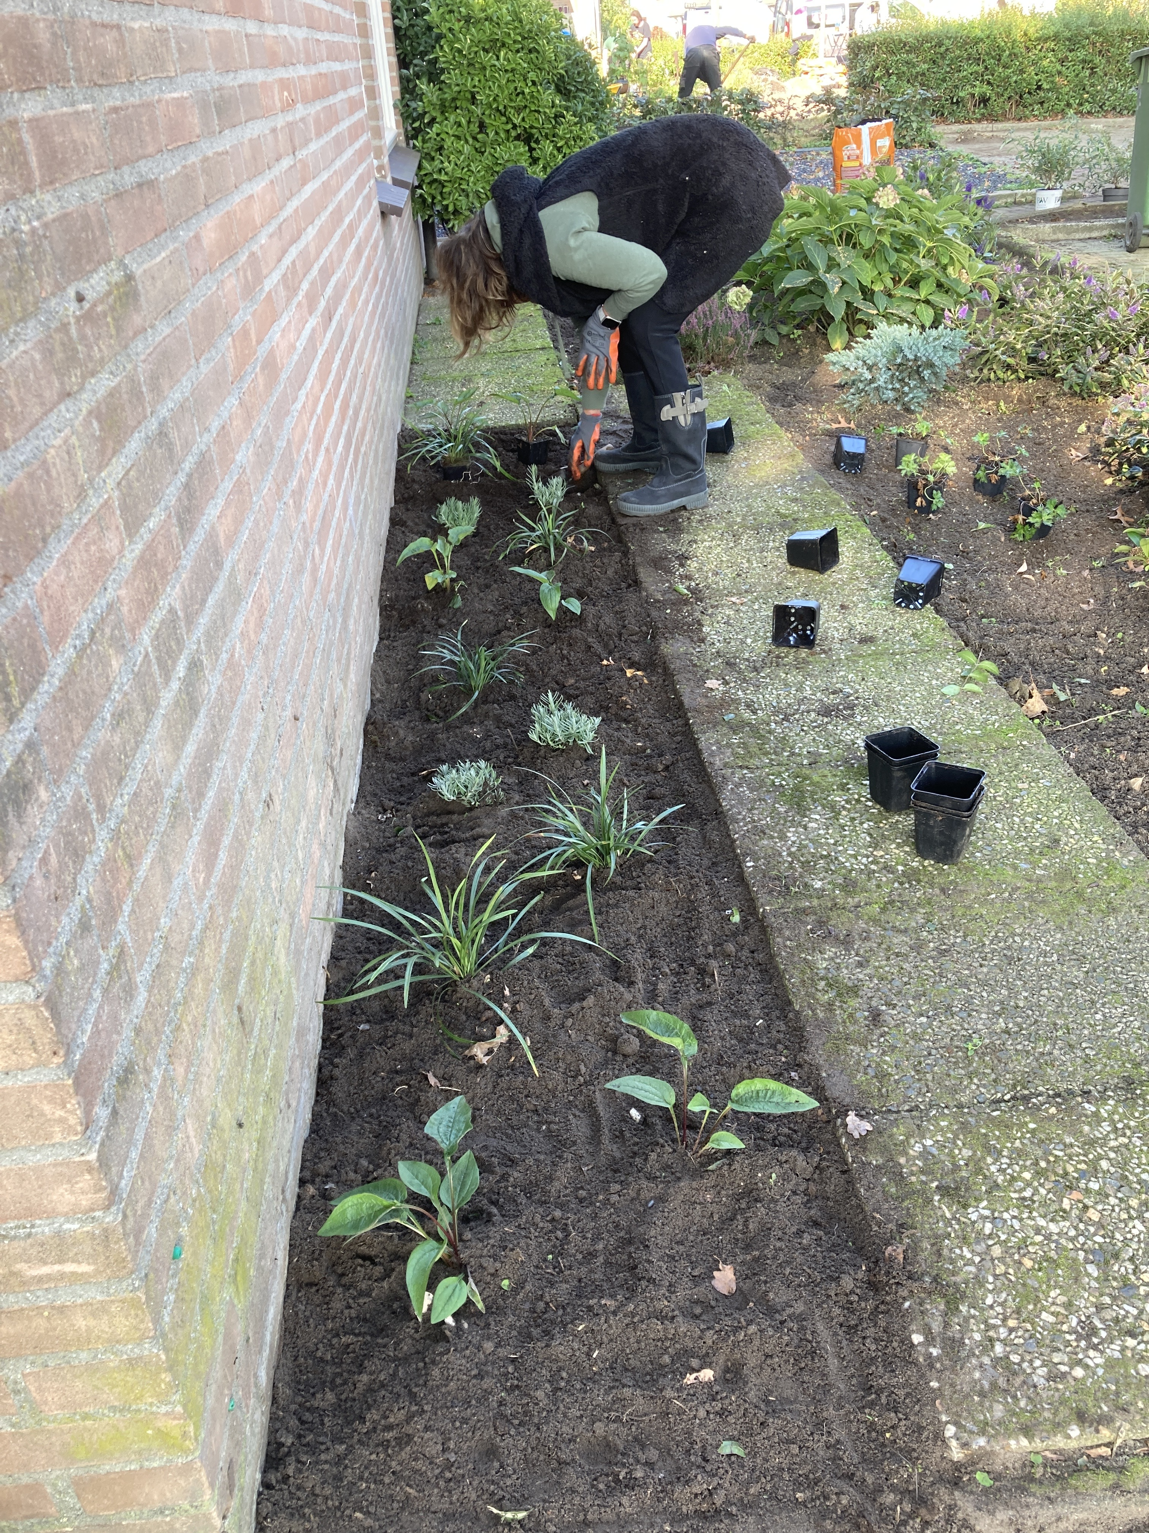
Klimaatrobuustlandschap
Als antwoord op 'droogte' en 'te veel' water
  Voorbeelden van opgaven en maatregelen om water vast te houden
  Links: Het natuurlijk en dynamisch beekdal Middelrode voor hoogwater
Midden: Tegels eruit en tuinvergroening plantjes poten tegen gevel in Sint Hubert
Rechts: Groen dak

Slide 29
Deel 2
Deel 3b
Bouwstenen op maat
Bedoeld voor de mensen die de workshop gaan geven.
Dit deel bevat voorbeelden van kaarten die kunnen worden gebruikt tijdens de workshop. Gebruik kaarten van je eigen gebied, kijk wat beschikbaar is.

Slide 30
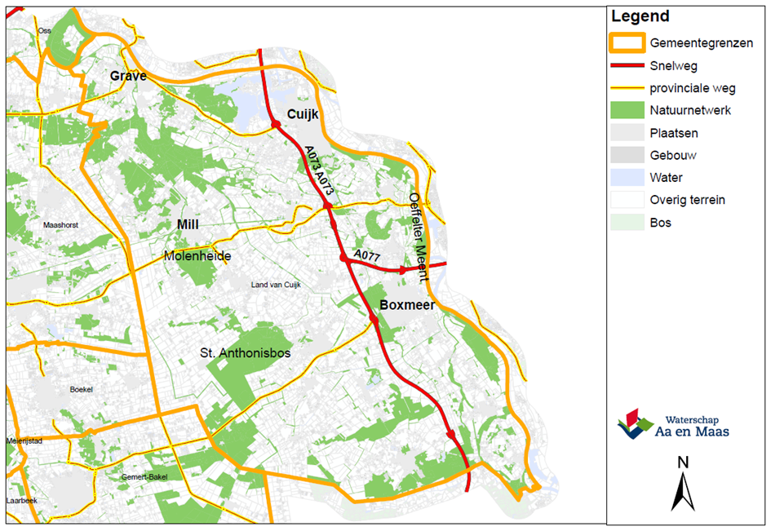
Topografische kaart van de omgeving
Dit is een basiskaart van de omgeving. Deze laat de huidige functies zien (bebouwing, natuur, water).
Waarom is zo’n kaart nodig?
Een dergelijke kaart is van belang om je goed te kunnen oriënteren.

Slide 31
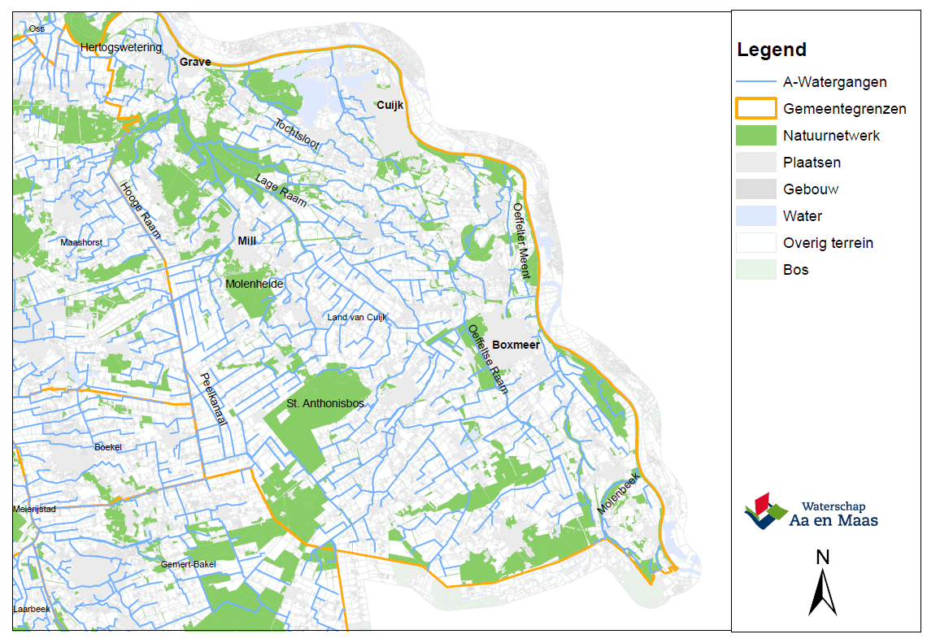
Kaart met watergangen
Dit is een uitbreiding op de kaart van de vorige dia. Op deze kaart ze je ook de grootste watergangen.
Waarom is zo’n kaart nodig?
Als je water en bodem sturend wilt handelen, dan moet je kennis hebben van het bodem en watersysteem!

Slide 32
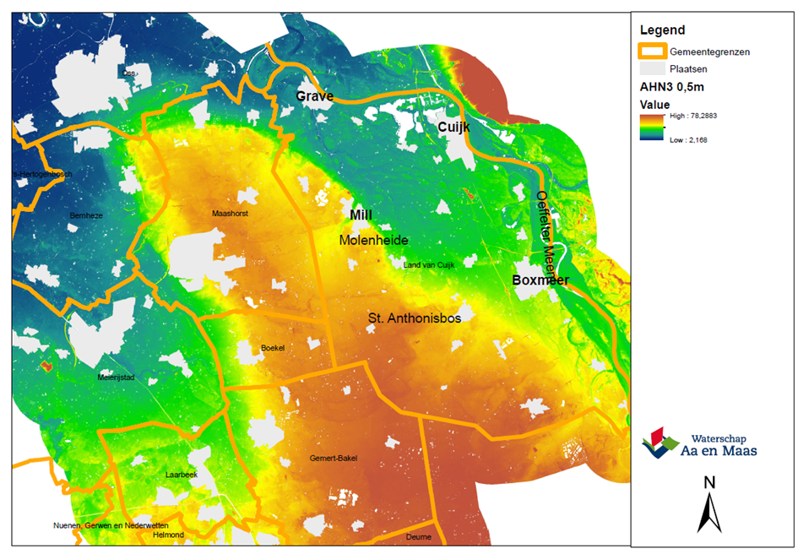
AHN
De Algemene Hoogtekaart Nederland laat zien waar de laagtes en hoogtes zich in het landschap begeven.
Waarom is zo’n kaart nodig?
Over het algemeen geldt: hoe lager, hoe natter.
En ook: water stroomt van hoog naar laag.

Slide 33
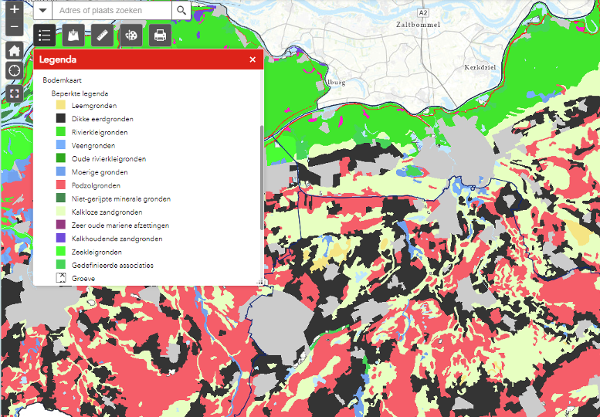
Bodemkaart
Een bodemkaart laat de verschillende bodemtypen zien.
Waarom is zo’n kaart nodig?
Als je voor een locatie weet met welk type bodem je te maken hebt, dan kun je beter inschatten welke functie op deze locatie past (of niet). Zo is het ene bodemtype beter geschikt om water door te laten dan het andere. Dit betekent ook, wanneer je op die locatie wilt bouwen, meer of minder ruimte reserveren voor waterberging.
Een goede website voor bodemkaarten is: Bodemdata.

Slide 34
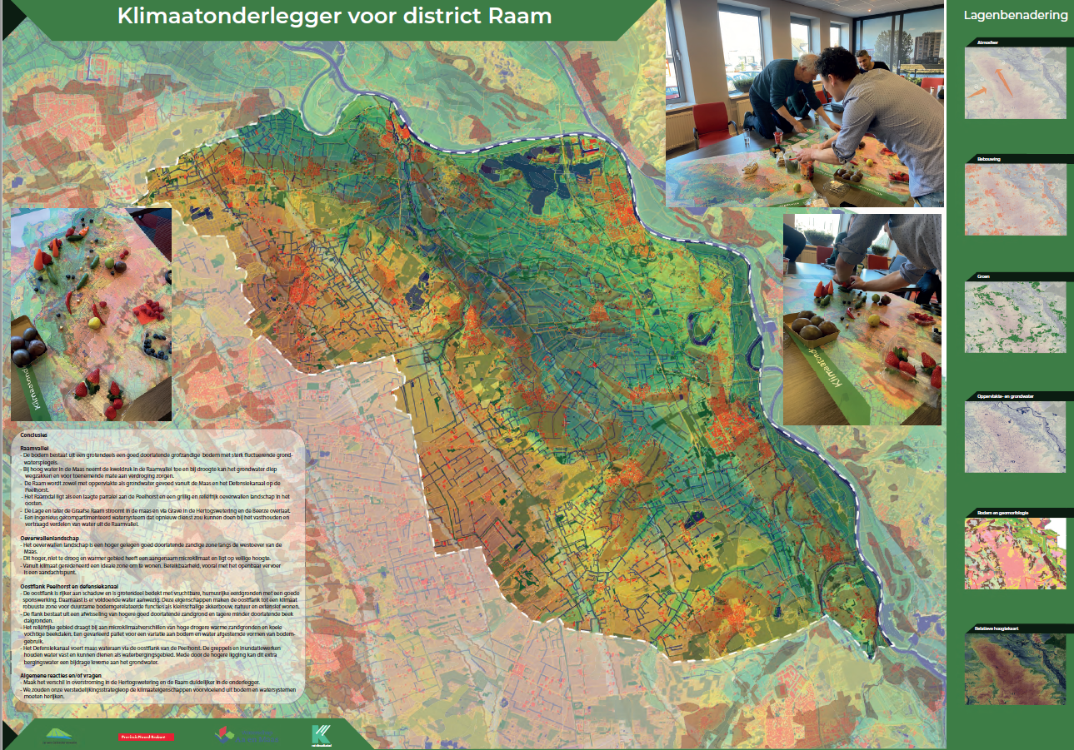
Klimaatonderlegger
Bodem en water sturend
De klimaatonderlegger is een gelaagde kaart van Noord-Brabant die op basis van bodem, water en lucht inzicht geeft in het lokale klimaatsysteem.
Waarom is zo’n kaart nodig?
De Klimaatonderlegger laat zien wat de beperkingen en kansen zijn van het natuurlijke systeem. Je kunt hiermee in gesprek over wat ruimtelijk functioneel past, gegeven het watersysteem, bodemeigenschappen, het reliëf.

Slide 35
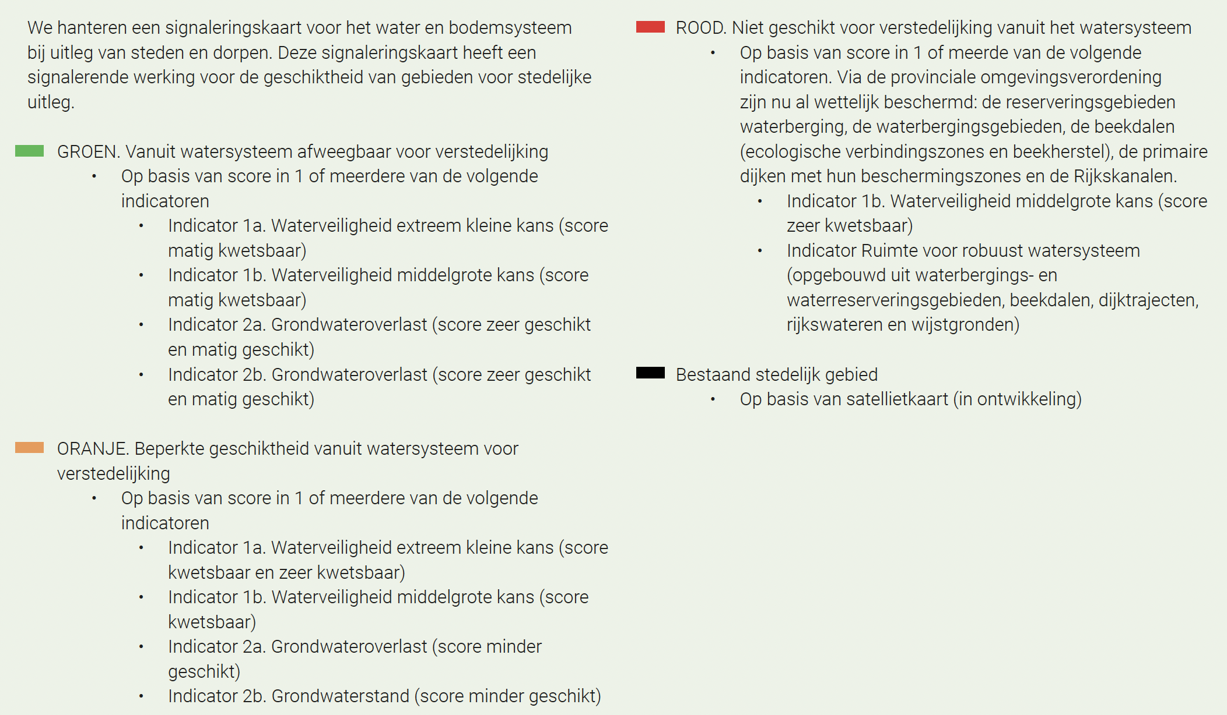
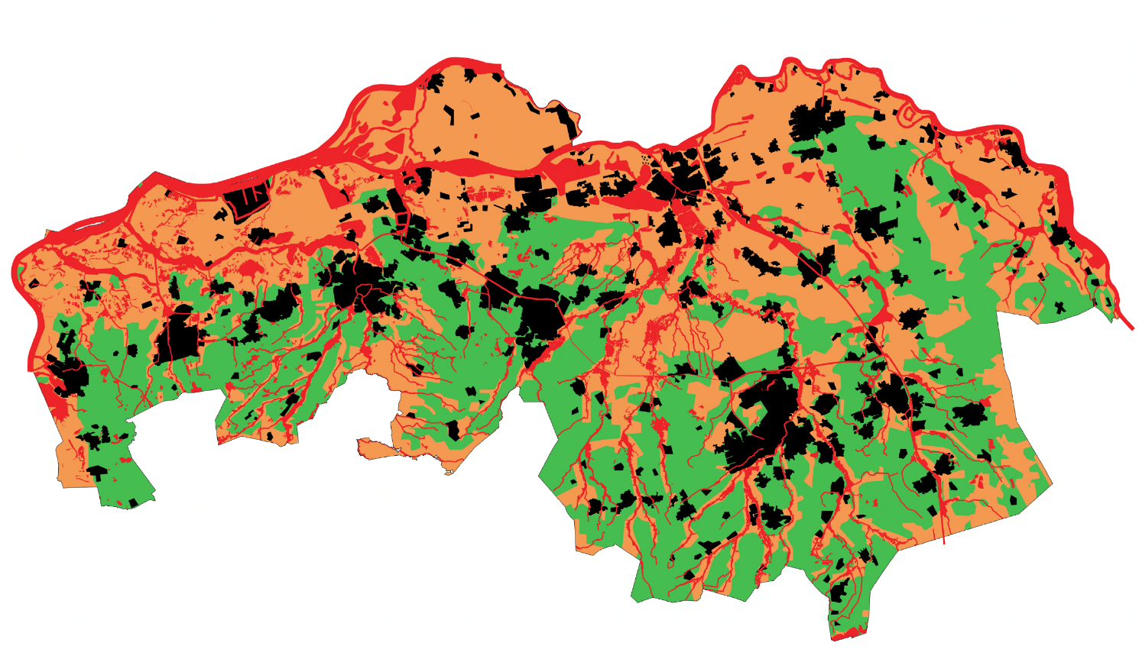
Watersignalerings-kaart
Noord-Brabant
Deze kaart is gemaakt voor de provincie Noord-Brabant.
Waarom is zo’n kaart nodig?
Deze kaart geeft aan waar het watersysteem wel of niet geschikt is voor nieuwe verstedelijking.
Bekeken vanuit drie indicatoren:
Waterveiligheid
Wateroverlast
Ruimte voor een robuust watersysteem
Signaleringskaart:
Rood = ongeschikt
Oranje = beperkt geschikt
Groen = afweegbaar

Slide 36
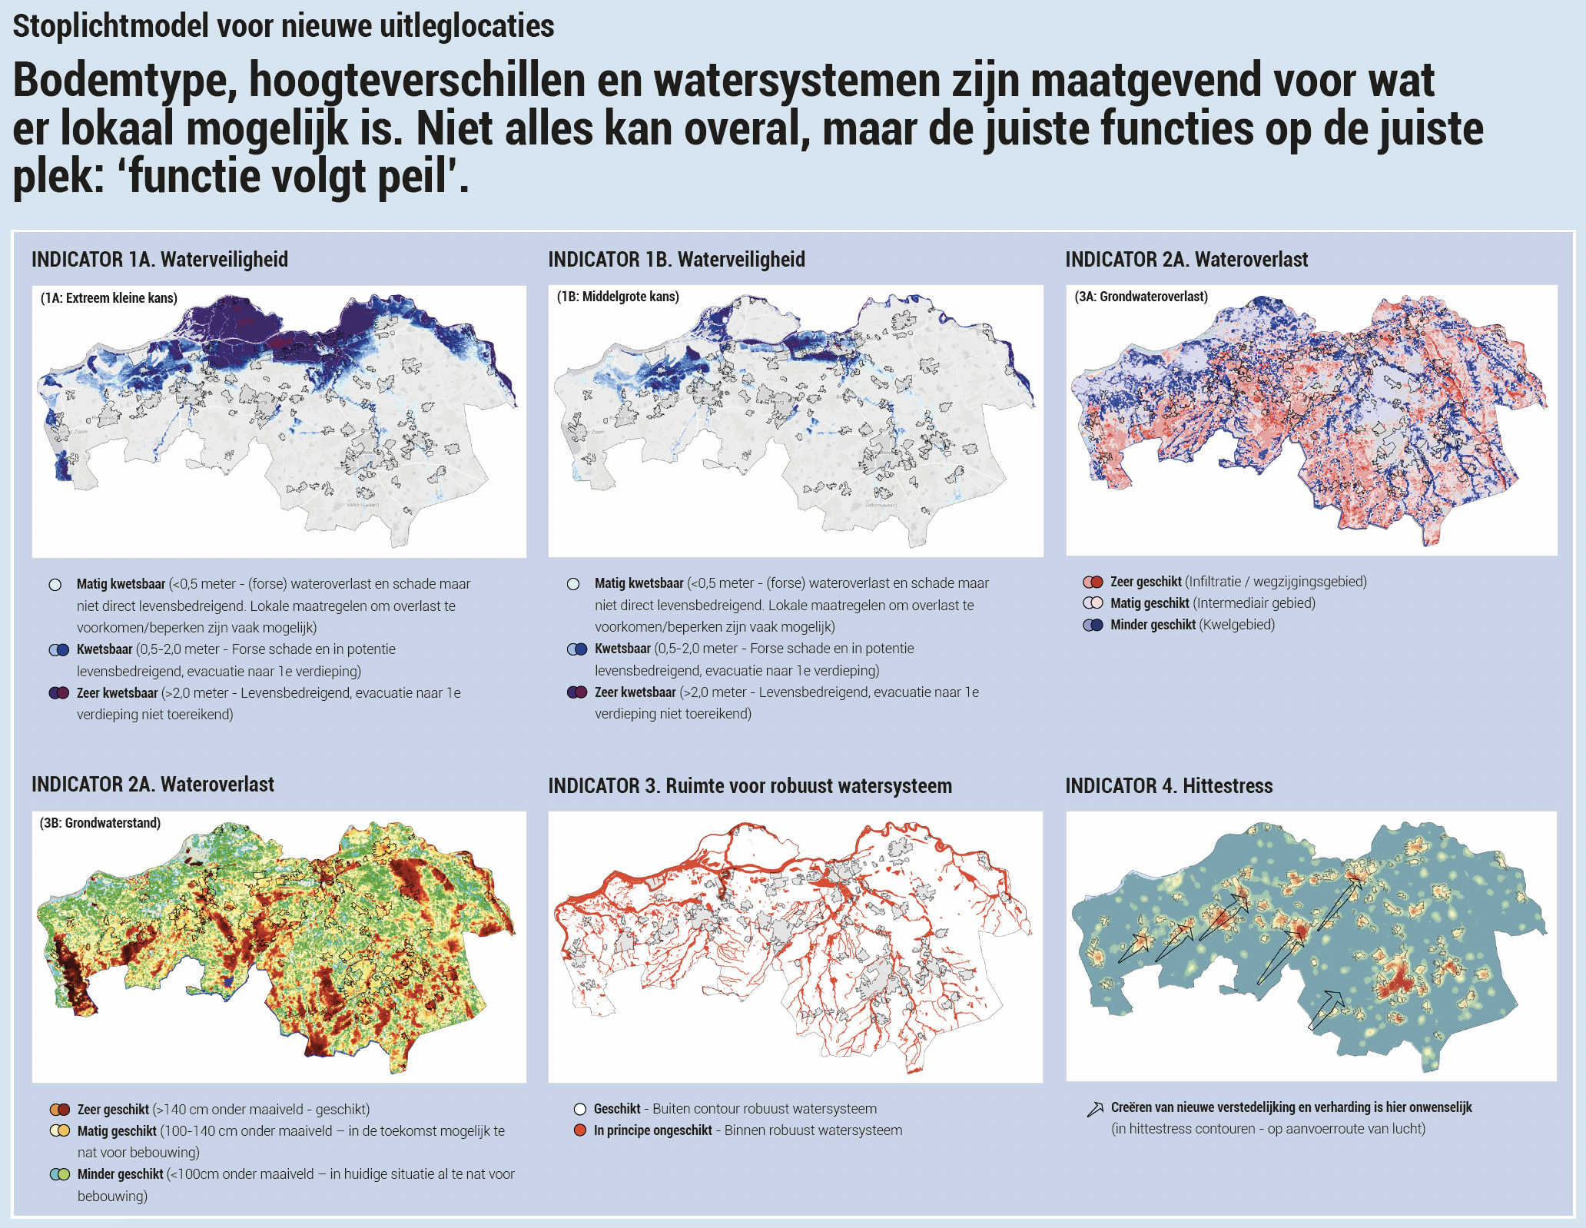
Onderliggende kaartlagen signaleringskaart
Deze kaart is gemaakt voor de provincie Noord-Brabant.
Waarom is zo’n kaart nodig?
Bodemtype, hoogteverschillen en watersystemen zijn maatgevend voor wat er lokaal mogelijk is. Niet alles kan overal.

Slide 37

Colofon
De workshop Klimaatrobuuste Landschappen is een initiatief van de Provincie Noord-Brabant en het Waterschap Aa en Maas. Dit document kwam mede tot stand dankzij financiering door de Europese Unie. Veel achtergrondinformatie is te vinden op: klimaatadaptatiebrabant.nl
Begeleiding: Sarah Van Bost, Susan Dingarten (waterschap Aa en Maas) en Frank van Lamoen (provincie Noord-Brabant)
Tekst, redactie en vormgeving: Ria de Wit, Pieter Kuiper, Sybren Vlasblom (Helder en Duidelijk)
Beeld: Beeldbank waterschap Aa en Maas (tenzij anders vermeld)
maart 2024

